Slide 1
Welkom in “LEV” of “Leraar en verantwoordelijkheid”

Slide 2
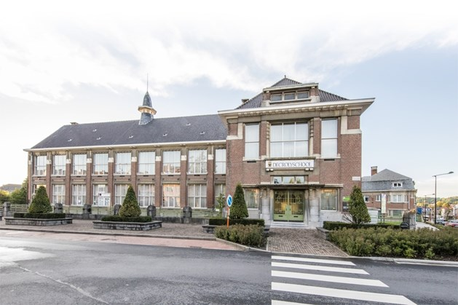
Leraar en verantwoordelijkheid
17/09/2015 Schooldirecteur stuurt scheldmails naar Homans
‘N-VA’ers zijn niet welkom op onze school’

Slide 3
LERAAR EN VERANTWOORDELIJKHEID
Leerkracht geschorst na tik op blote billen kleuter 31/10/2013
Al twee leerkrachten geweerd om hoofddoek 22/11/2013
Middeleeuwse schoolmeesters spaarden de roede 04/12/2013
‘Gisteren een leerling aan het janken gekregen’11/12/2013
Juffen hebben genoeg van onzindelijke kleuters 09/01/2014
Opschorting voor slagen aan vier leerlingen 14/01/2014
Schooldirecteur zit thuis na vluchtmisdrijf 08/02/2014

Slide 4
Hoofdstuk 1: verantwoordelijkheid leerkracht binnen het onderwijs
DEONTOLOGIE
Deontologie en onderwijsdeontologie
Theoretische omkadering
Waardering van de leerkracht

Slide 5
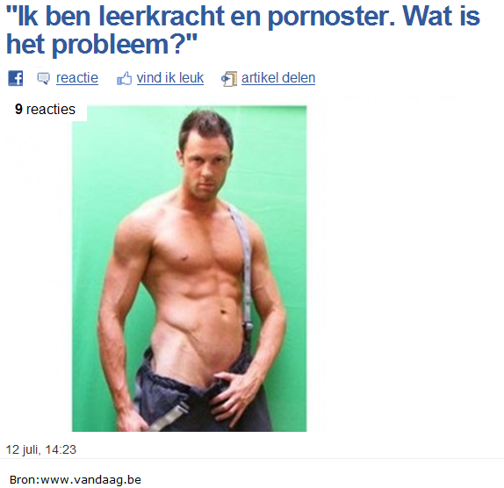
INLEIDING
Om even over na te denken:
Wat verwacht de maatschappij van een leerkracht?
Heb je als leerkracht een voorbeeldfunctie of niet? Wanneer wel, wanneer niet? Wat kan en wat kan niet?

Slide 6
DOELSTELLINGEN
Maatschappelijke en eigen verwachtingen t.a.v. het beroep van de leerkracht in eigen woorden kunnen formuleren en toelichten
Het begrip deontologie in eigen woorden kunnen uitleggen en de betekenis kunnen toepassen op het onderwijzend personeel
De kenmerken van de deontologie kunnen opsommen en a.d.h.v. voorbeelden kunnen verduidelijken
Het beroepsgroepoverschrijdend karakter van de deontologie kunnen verduidelijken a.d.h.v. gelijkenissen en verschillen tussen diverse beroepsgroepen
De waardering voor het beroep van leerkracht in eigen woorden genuanceerd (positief en negatief) kunnen toelichten

Slide 7
vragenlijstje
Welke beroepen hebben een deontologische code?
Ik weet als leerkracht precies hoe ik mij moet gedragen volgens de deontologie:
Waar / Niet waar / Na deze lessen wel
Ik (lkr) kan een gevangenisstraf oplopen als ik me niet aan de deontologische code houd
Waar / Niet waar
Welke gedragingen horen NIET als leerkracht?
Benoem een VOORDEEL van het lerarenberoep
Benoem een NADEEL van het lerarenberoep
Welke commentaren kreeg je toen je vertelde dat je een lerarenopleiding volgt?

Slide 8
Deontologie & onderwijsdeontologie
Deontologie: gedrag en handelen van mensen binnen de uitoefening van een beroep => gedragscode
Interne gedragscode
Eigen aan een specifieke beroepsgroep
Expliciet of impliciet
Onderwijsdeontologie: voor personeel tewerkgesteld binnen het onderwijs

Slide 9
Theoretische omkadering
“Deontologie”: geëvolueerd tot betekenis in enge zin (gehanteerd binnen module LEV):
Rechten en plichten bij het uitoefenen van een beroep
Doel: waarborgen van goede beroepsuitoefening
Verschillend van beroep tot beroep, functie tot functie
gemeenschappelijke regels (overeenkomsten) + specifieke plichten en rechten (beroepsgebonden)
“Beroepscode”:
deontologie voor een specifiek beroep / functie
Welke houding wordt van je verwacht?
Op welke waarden is het beroep gericht?
Beroepswaarden staan tussen die van de samenleving en die van de persoon.

Slide 10
Leerkrachten strenger selecteren en beter betalen 18/09/2013
Hoezo, leraren scholen zich niet bij?20/09/2013
Leraars hekelen slechte balans werk-privé 25/09/2013
Niveau nieuwe studenten lerarenopleiding is zorgwekkend 04/10/2013
Het licht vast aan de leerkragt 10/10/2013
'Gebrek aan motivatie is schuld van de leerkracht‘ 30/10/2013
http://deredactie.be/minder inschrijvingen in lerarenopleiding

Slide 11
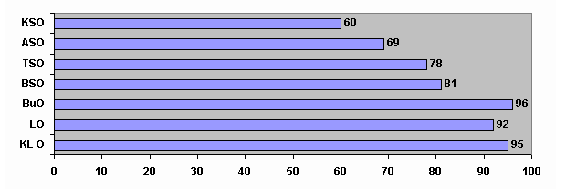
Waardering voor de leerkracht
Ondz. Aelterman (2002): professionaliteit en maatschappelijke waardering leerkrachten basis- en secundair onderwijs.

Slide 12
Waardering voor de leerkracht
Veeleisend beroep: opvoedende taak + vakdeskundigheid
Aantrekkelijkheid van het beroep: meer voordelen dan nadelen
Tegenstelling tussen persoonlijke waardering voor leraren en perceptie van waardering door de samenleving
Tevredenheid neemt af naarmate onderwijsniveau stijgt (tekort ondersteuning van leerlingen met leermoeilijkheden)
Relatieve onbekendheid met eigenlijke werk leraren
Aandacht voor accurate en positieve berichtgeving in media
Leraar zelf ook verantwoordelijk voor beeldvorming
Meer fierheid

Slide 13
Waardering voor de leerkracht
Huyge, Siongers en Vangoidsenhoven (2009)
Hoogopgeleid, blank, vrouwelijk, ouder (45-60)
Rolmodel: actief, geëngageerd democratisch burgerschap
Intrinsieke motivatie
Tegenstelling tevredenheid over job - publieke opinie

Slide 14
Waardering voor de leerkracht
Vooroordelen en voordelen?
geubelsendebelgen/videos/turnleraars-met-een-burn-out/
Toledo: Klasse_archief_prikvoordebuurman
What do teachers make?

